Slide 1
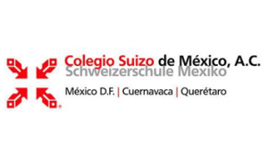
Erinnern was nie geschah Die Geschichte einer Suche: Jüdische Flüchtlinge aus Deutschland in Mexiko
Schüler und Schülerinnen der Schweizer Schule in Cuernavaca, Mexiko

Slide 4
Also machten wir uns auf die Suche nach den Spuren deutscher jüdischer Flüchtlinge in Mexiko – Stadt …
… aber es gab keine.
“… ich weiss nicht wie ich euch mit (dem Kontakt zu) einer deutschstämmigen Person helfen kann … ich bin eine 54 jährige Jüdin, ich stamme von russischen und litauischen Juden ab, ich kenne die Gemeinde und kann euch vor allem über die jüdischen Einwanderer erzählen, die in den zwanziger Jahren des vergangenen Jahrhunderts gekommen sind. “ (email)
Mónica Unikel – macht Führungen in der historischen Synagoge “Justo Sierra” und im historischen jüdischen Viertel in Mexiko - Stadt

Slide 5
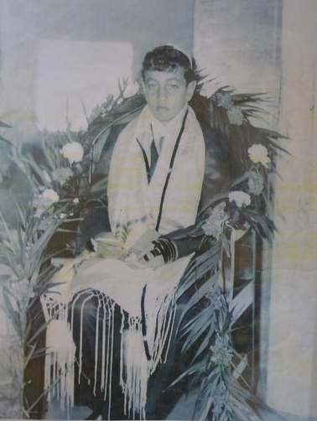
Im Jahr 1949 führte das Israelische Zentralkomitee von Mexiko eine Zählung der Juden durch, die damals im Land lebten. Die Zahlen dieser Zählung waren die folgenden: 19.949 Juden lebten in der Hauptstadt (davon waren 9.069 Asch-kenasen, 5.880 Sefaraditen, und insgesammt gab es 3.988 Familien)
Von diesen waren 7.313 Einwanderer und 7.637 schon im Land geboren, d.h. kreolische Juden; 11.726 waren bereits mexikanische Staatsbürger. Die Mehr-heit waren Aschkenasen und stammten aus Polen (2.441); Russland (1.189) und Litauen (467). Aus Deutschland, Österreich, Ungarn und Rumänien waren die Gruppen kleiner und aus den Vereinigten Staaten waren es nur 109 Personen. Die in der Provinz angesiedelten Juden waren 3.700 mit größeren Gemein-schaften in Guadalajara und Monterrey. Der Bericht meldet auch, dass von der gesamten jüdischen Bevölkerung 45 Prozent jünger als 21 Jahre alt waren. Insgesamt gab es 21.000 Juden in Mexiko, die 0,1 Prozent der Bevölkerung ausmachten.
Nach dieser Zählung wurde erst 1991 eine andere von der Hebräischen Universität von Jerusalem mit Unterstütztung der Mexikanischen Vereinigung der Freunde der Hebräischen Universität von Jerusalem, durchge-führt. Demnach gab es insgesamt 42.200 Juden in Mexiko.
Davon lebten ca. 38000 in Mexiko-Stadt und der Rest in anderen Bundesstaaten .
Juden in Mexiko

Slide 6
Das brachte uns zu der Frage:
Warum gibt es
so wenig deutschstämmige Juden
in Mexiko?

Slide 7
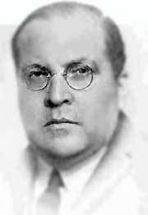
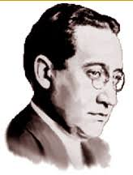
Die mexikanische Außenpolitik
Nach der mexikanischen Revolution (1910-17) musste die Regierung ständig mit der Einmischung der amerikanischen Regierung kämpfen, gegen die die mexikanische Außenpolitik eine Politik der nicht Intervention entwickelte, die heute in Mexiko den Namen „Doctrina Estrada“ (nach Genaro Estrada, Bild links oben, Außenminister 1927- 1932) trägt.
Ständiger Vertreter der mexikanischen Regierung beim Völkerbund in Genf war damals Isidro Fabela, (Bild links unten), einer der besten Diplomaten, die das Land je hatte.
In den Vorkriegsjahren protestierte die mexikanische Delegation kräftig gegen die japanische Aggression gegen China, den Anschluss Österreichs, die Invasion und Aufteilung Polens, die Invasion Finnlands durch die Sowjetunion, den Angriff auf Belgien und die Niederlande durch das Nazi-Deutschland und die Kriegserklärung Italiens gegen Frankreich, ohne dabei jedoch die mexikanische Neutralität im „europäischen“ Konflikt in Frage zu stellen.

Slide 8
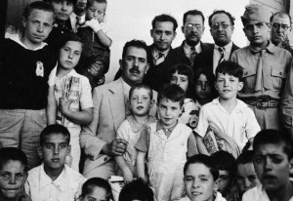
Spanischer Bürgerkrieg
Mexikos Engagement während und nach dem spanischen Bürgerkrieg ist eine der meist geschätzten Hilfsaktionen unter Präsident Lázaro Cárdenas gegenüber der Spanischen Republik. Während die westlichen Demo-kratien das republikanische Spanien ablehnten, stand Mexiko allein mit der Sowjetunion in der öffentlichen Verurteilung der britisch-französischen Politik der Nicht-Einmischung und grösstmöglichen Unterstützung der Spanischen Republik.
Nach dem Krieg nahm Mexiko tausende spanische Exilsuchende und Flüchtlinge auf und erlaubte die Einrichtung einer Exilregierung in Mexiko-Stadt.

Slide 9
Nationalsozialismus
In den 1930er Jahren zeichnete sich die mexikanische Außenpolitik durch ihre antifaschistische Haltung aus. 1938 lehnte Mexiko die Annexion Österreichs an das Dritte Reich ab und protestierte 1939 vor dem Völkerbund gegen den Aufteilung der Tschechoslowakei. Etwas früher, im Juni 1938, erklärte Präsident Lázaro Cárdenas, dass Mexiko seine Türen für alle Opfer der nationalsozialistischen Verfolgung in Europa öffnen werde. Am 9. September 1940 befahl Cardenas dem mexikanischen Konsul in Frankreich, Gilberto Bosques, deutschen Politikern und deren Familien Visa zu erteilen, um als politische Flüchtlinge nach Mexiko ausreisen zu können.
Sein Konsulat verteilte mehr als tausend Visa an Deutsche und Österreicher. Mehrere hundert von ihnen kamen in Mexiko an. Unter ihnen waren vor allem Künstler, Schriftsteller, Journalisten, Publizisten und KPD-Funktionäre.

Slide 10
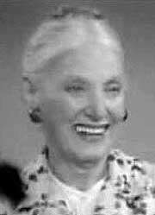
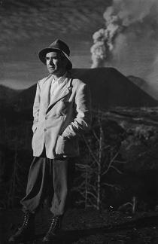
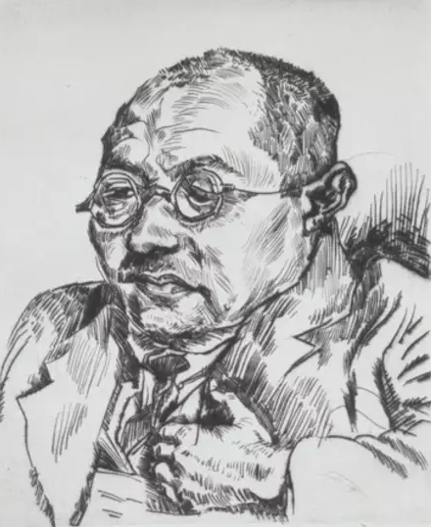
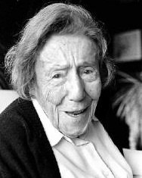
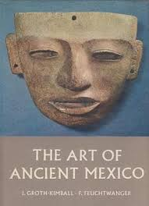
Einige deutsche Kommunisten und Juden die in Mexiko ansässig wurden
Brigitte Alexander
Schauspielerin
Jüdisch
Walter Reuter
Photograph
Kommunist
Paul Westheim
Kunstkritiker und Sammler
Jüdisch
Mariana Frenk-Westheim
Übersetzerin (Ehefrau von Paul)
Jüdisch
Franz Feuchtwanger
Kunstsammler
Kommunist
Ausserdem die Schriftstellerin Anna Seghers, die Schauspielerin Steffie Spira, der Musiker Hanns Eisler, der Politiker Paul Merker, der Schriftsteller Gustav Regler und der Journalist und Politiker Alexander Abusch.

Slide 11
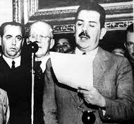
Flüchtlingpolitik in Mexiko
Dass Mexiko trotz seines internationalen Prestiges nur wenige jüdische Flüchtlinge aufnahm, kann man auf verschiedene Ursachen zurückführen.
1.- 1937 hatte Präsident Cardenas die mexikanische Erdölproduktion verstaatlicht, was zu einem Kaufboykott seitens der Alliierten (USA und Großbritannien) führte, wodurch dem Land nichts anderes übrig blieb, als das Erdöl an Deutschland zu verkaufen (1939 bereits 2/3 der Produktion). Mit solch einem Kunden wollte man sich natürlich nicht verwerfen.
2.- Indem man ab 1928 ziemlich eindeutig die Definitionen von was Auswanderer und was Flüchtlinge sind, verdrehte, fielen die deutschen Juden unter die erste Definition, die ihrerseits mit einer Assimilationspolitik verknüpft war. Eine Assimilation, die man den Juden nicht zutraute, wodurch sie in Mexiko nicht willkommen waren. Diese Politik traf aber nicht nur jüdische, sondern alle Migranten, die aus slawischen, asiatischen und afrikanischen Völkern stammten.
Obwohl es nicht offen zugegeben wird, trifft das Assimilationskriterium mehr oder weniger noch heute zu. Willkommen sind nur politische Flüchtlinge aus Lateinamerika.
Präsident Cardenas bei der Verkündigung der Erdölverstaatlichung

Slide 12
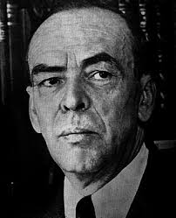
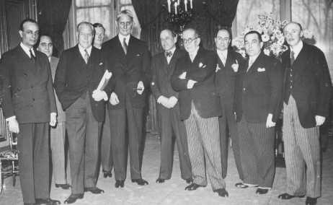
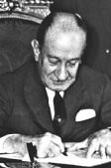
Die Évian Konferenz
Auf der Konferenz von Évian (Bild unten mitte), die vom 6. bis 15. Juli 1938 auf Initiative des US-Präsidenten Franklin D. Roosevelt zusammenkam, berieten die Vertreter von 32 Staaten und 24 Hilfsorganisationen über das Problem der rapide ansteigenden Flüchtlingszahlen von Juden aus Deutschland und Österreich.
Mexiko hat an dieser Konferenz teilgenommen, hat sich aber auf nichts Konkretes hinsichtlich der Flüchtlingshilfe bzw. Aufnahme festgelegt.
Die beiden mexikanischen Repräsentanten sind später in wichtige politischen Positionen aufgestiegen.
Primo Villa Michel (Bild unten links) ist der erste Geschäftsführer der PEMEX (der neugegrundeten staatlichen Erdölgesellschaft) geworden.
Manuel Tello Baurraud (Bild unten rechts) hat unter zwei späteren Präsidenten als Aussenminister gedient.

Slide 13
Antisemitismus in Mexiko
Der Antisemitismus der Nazis verband den historischen Hass auf Juden verschiedendster Herkunft mit modernen rassistischen Theo-rien, die die Existenz überlegender Rassen annahmen und an Sozialdarwinismus glaub-ten.
1933 forderte eine Gruppe Geschäftsleute, Industrielle und andere angesehene Bürger vom damaligen Präsidenten Abelardo Rodriguez, die Ausweisung von Türken, Russen, Arabern, (…) und generell Juden, da sie eine Bedrohung für die Rasse und die Wirtschaft des Landes darstellten. Sie benutzten Ausdrücke wie "Tiere" und "Vampire" und lobten ausdrücklich Hitler -
den grossen Mann in Deutschland - der den anderen Nationen als Beispiel diene.
Im Jahr 1933 wurde das Komitee Pro-Rasse gegründet, deren Aufgabe es war die Interessen der Mexikaner gegenüber den Einwanderern zu schützen. Unter anderem forderten sie eine Studie zu den Eigenschaften der Rassen anzufertigen und diejenigen von der Einwanderung auszu-schliessen, die sich als wenig assimilierbar einstufen lassen.

Slide 14
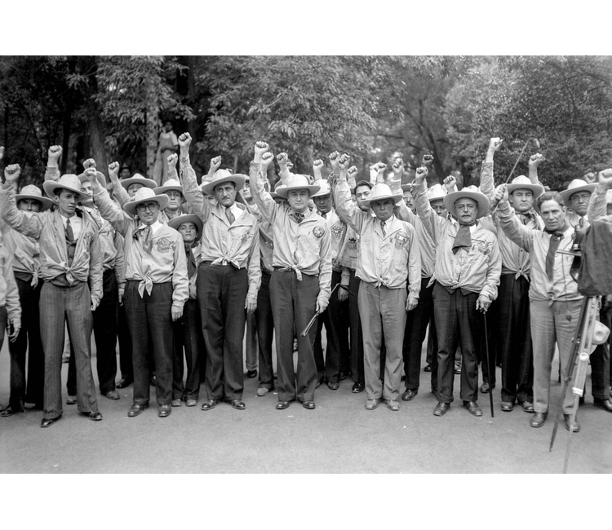
1934 wurde die Mexikanische Legion zur Verteidigung gegründet, die es als ihre Aufgabe ansah, gegen unerwünschte Ausländer im Land zu kämpfen. Eine ihrer Untergruppen, die Revolutionäre Mexikanische Aktion adoptierte das Motto "Für Vaterland und für die Rasse". Die Goldhemden spielten eine ähnliche Rolle wie die paramilitärischen Grauhemden und Schwarzhemden in Deutschland und in Italien.
Ihre Aufgabe sahen sie im Kampf gegen die jüdischen Einwanderer, die "mit der ihr eigenen Disziplin den Befehlen der Direktion ihrer internationalen Mafia folgen und sich hinterlistig in Mexiko einschleichen um sich der wenigen Reichtümer zu bemächtigen, die uns noch geblieben sind."
"Camisas Doradas" - Goldhemden

Slide 15
Der Protest gegen die Einreise jüdischer Flüchtlinge beschränkte sich aber nicht nur auf die Rechte. Die Linke Nationale Vereinigung verlangte 1937 eine Zone im Stadtzentrum, wegen daraus für sie entstehenden wirtschaftlichen Vorteilen, "Jüdisches Viertel" zu erklären. 1939 erklärten sie sich besorgt darüber, dass ein Asyl für die Juden die Interessen der mexikanischen Arbeiterklasse bedrohe.
In den folgenden Jahren blühte die Xenofobie. Gruppen, die in Mexiko einwandern woll-ten, wurden mit dem Motto "Mexiko den Mexikanern" angegriffen. Besonders Juden und Kommunisten waren betroffen. 1939 gab es eine Demonstration gegen den Aufenthalt von Trotzky in Mexiko, in deren Verlauf er als Jude, Atheist und Kommunist beschimpft wurde.
Seit 1934 schloss die mexikanische Regierung den ausländischen Einwanderern die Tür, zum Teil mit dem Argument, dass viele "Andere" aus verschiedensten Ländern, Reli-gionen, Ethnien oder mit schwarzer Haut, nicht mit dem mexikanischen Mes-tizen vermischt werden könnten.
Diese Tendenzen zeigen, warum Mexiko, trotz seines flüchtlingsfreundlichem Diskurs in den Jahren zwischen 1933 und 1945 nur 2500 europäischen Juden eine Enwan-derungserlaubnis gab.

Slide 16
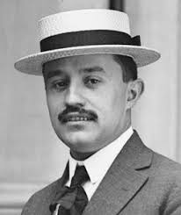
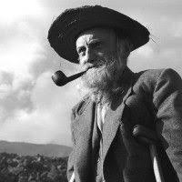
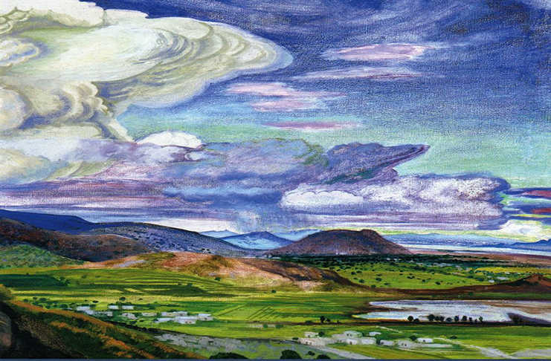
Auch in anderen Teilen der Gesellschaft konnte man antisemitische Vorurteile des "Eindringens der Juden" ins Land, als Teil einer weltweiten "jüdischen Verschwö-rung" finden. Zwei Beispiele sind der Künstler Gerardo Murillo, besser bekannt als Dr. Atl, und der Politiker, Schriftsteller und Philosoph José Vasconcelos.

Slide 17
Flüchtlingsschiffe
Zwichen Oktober 1938 und Juni 1939 erreichten drei Schiffe mit jüdischen Flüchtlingen an Bord Mexiko: die Orinoco, die Iberia, und die Flandre.
Den Passagieren wurde die Einreise in Mexiko verweigert, da sie nicht die gesetzlichen Vorraussetzungen für eine Einreise erfüllten, obwohl sie über Touristenvisa verfügten.
Die Ablehnung der Flüchtlinge wurde durch zwei Zusätze zum mexikanischen Einwanderungsgesetz möglich:
1. Flüchtlinge werden nicht akzeptiert, wenn sie aus einem anderen Land als ihrem Heimatland einreisen.
2. Als Touristen einreisende Ausländer können keinen Flüchtlingsstatus erlangen.

Slide 18
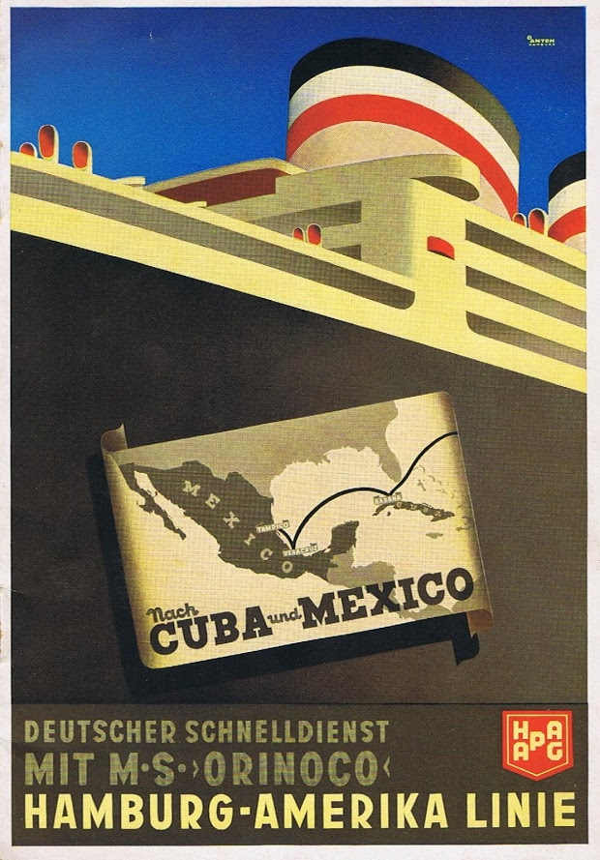
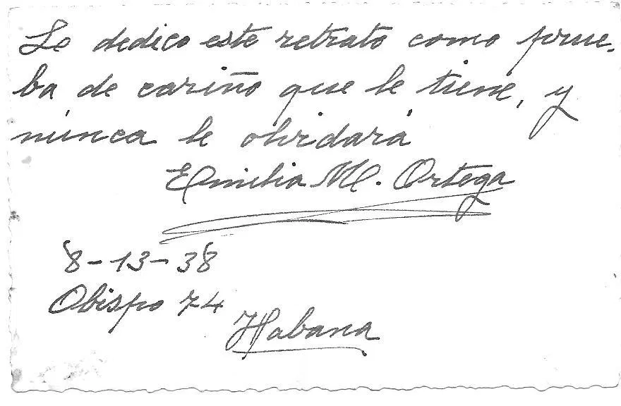
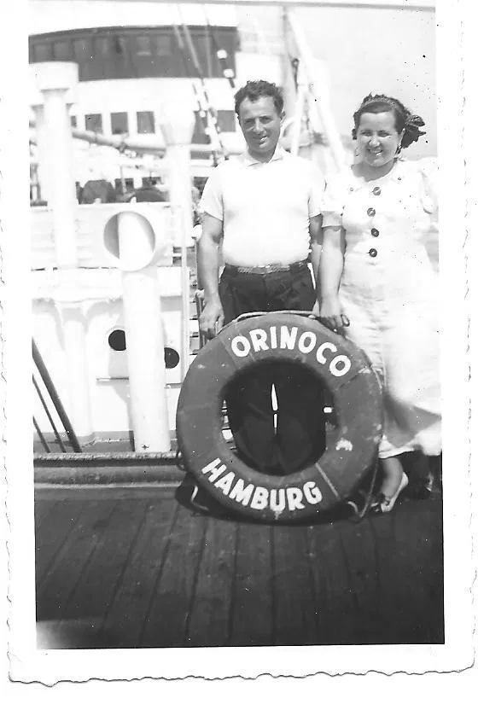
Die Orinoco (Oktober 1938)

Slide 19
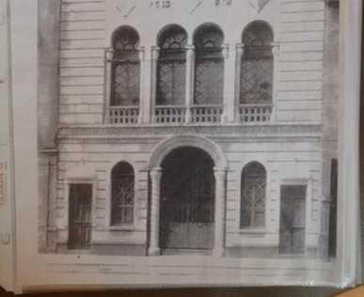
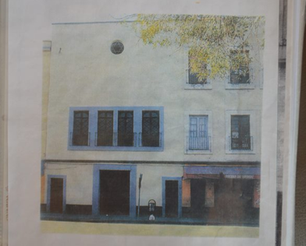
Synagogen in Mexiko -Stadt
Synagoge Monte Sinai
Die erste Synagoge der Stadt, gebaut 1923. Viele Jahre glaubte man, dass die Originalfassade der Synagoge zerstört wurde, als für den Besuch des Papstes (1979) eine neue, unauffällige, Fassade gebaut wurde. 2008 wurde die Originalfassade, die unter der neuen Fassade versteckt war, wieder freigelegt.

Slide 20
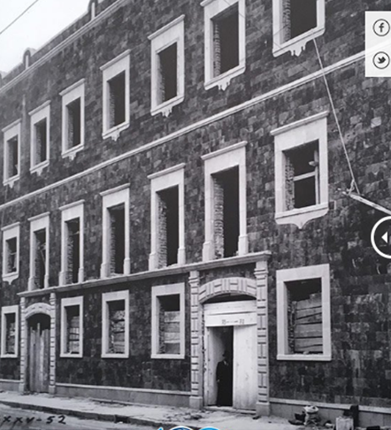
Historische Synagoge Justo Sierra früher (links) und heute (rechts)

Slide 21
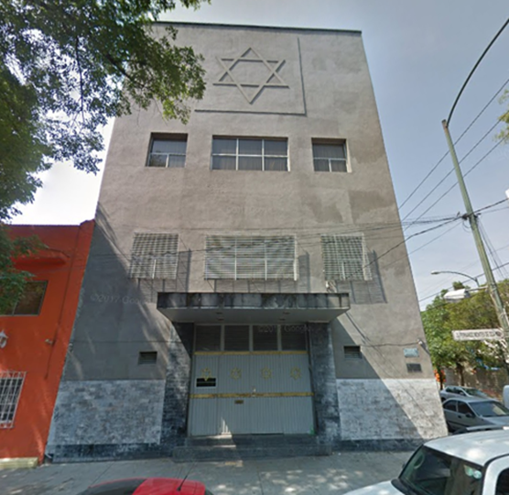
Fernando Montes de Oca 32, Condesa,
Mexiko-Stadt

Slide 22
Hacienda de la Escalera 20, Echegaray,
Mexiko-Stadt

Slide 23
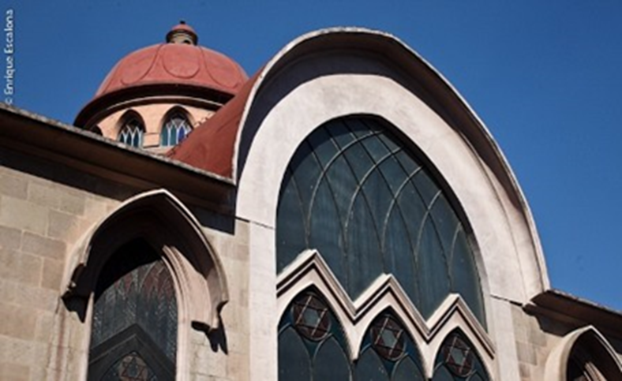
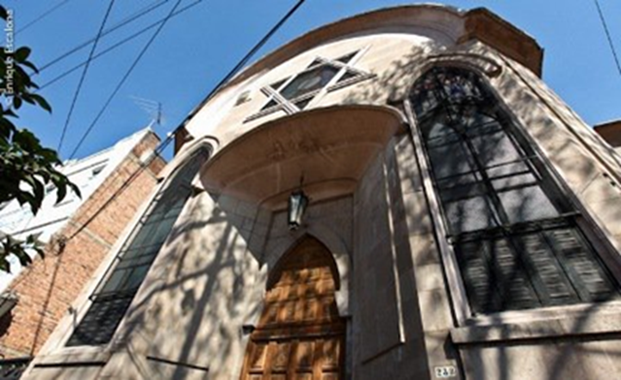
Córdoba #238, Col. Roma Norte,
Mexiko-Stadt

Slide 24
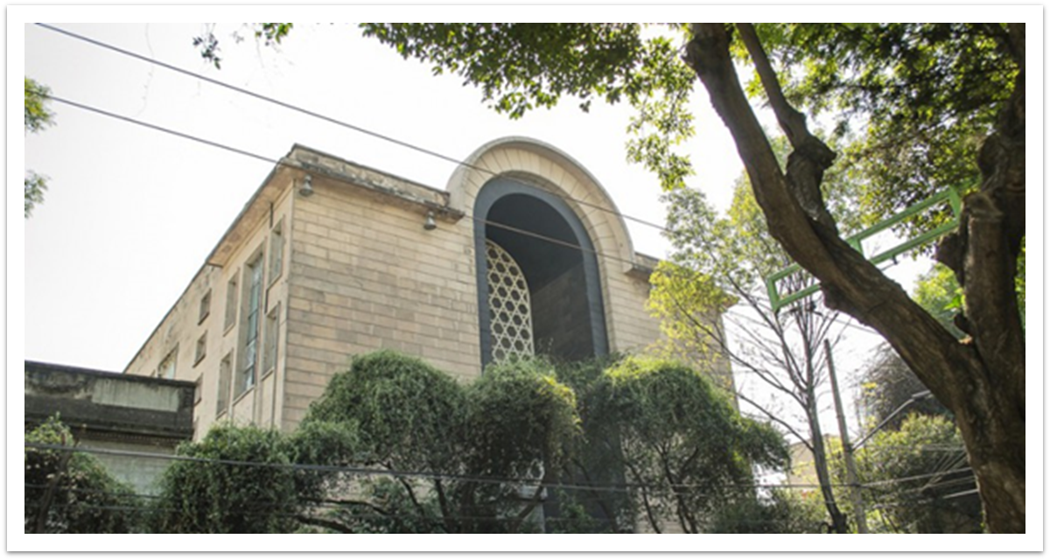
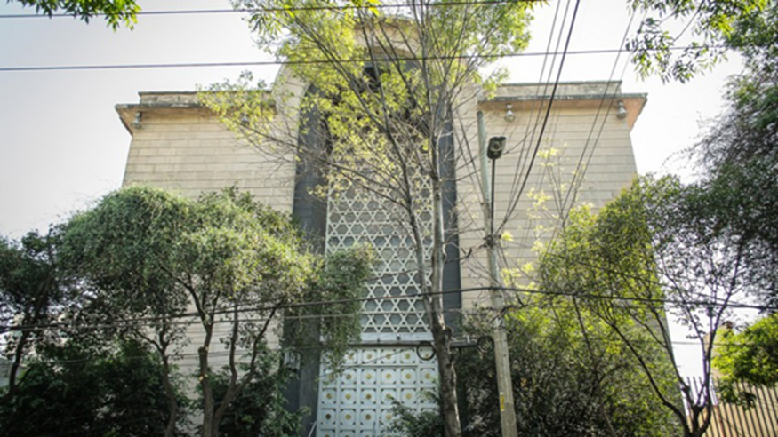
Querétaro #110, Col. Roma Norte,
Mexiko-Stadt

Slide 25
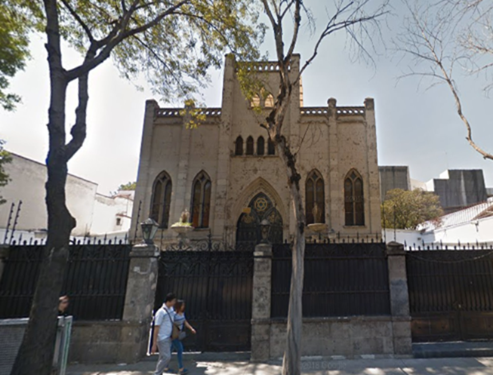
Eje 2 Pte 363, Roma Sur, Mexiko-Stadt

Slide 26
Diese Recherche wurde von den folgenden Schülern/Schülerinnen vorgenommen:
Anna Kamps
Minoru Chio
Patrick Illetschek
Renata Behn
Sebastian Ibarra
Projektbetreuung:
Sabine Klein
Ernesto Sartorius

Slide 27
Quellennachweise
Daniela Gleizer Salzman, México frente a la inmigración de los refugiados judíos 1934-1940, (México, CONACULTA-INAH, 2000)
Yolanda Orozco, Breve historia de la comunidad judia, 3 Mai 2011, https://diariojudio.com/opinion/breve-historia-de-la-comunidad-judia-de-mexico/
Wikipedia, Konferenz von Évian, https://de.wikipedia.org/wiki/Konferenz_von_Évian
"Agudas Ajim", La Kehile, abgerufen am 29. September 2018, http://www.lakehile.com/agudas-ajim.html
"SINAGOGA JUSTO SIERRA, EL PRIMER RECINTO RELIGIOSO DE LOS JUDÍOS EN MÉXICO", Enlace judio, abgerufen am 29. September 2018, https://www.enlacejudio.com/2015/08/03/sinagoga-justo-sierra-el-primer-recinto-religioso-de-los-judios-en-mexico/
"LAS SINAGOGAS DEL DF", ENLACE JUDIO, abgerufen am 29. September 2018, https://www.enlacejudio.com/2012/10/19/las-sinagogas-del-df/
Carlos Nava, Mexicans divided over support of republican Spain, 8.12.2015, http://www.albavolunteer.org/2015/12/mexicans-divided-over-support-of-republican-spain/ (abgerufen am 29. September 2018)
Yetlaneci Alcaraz, De los campos nazis a México, Proceso, 7 Januar 2013, abgerufen am 29. September 2018, https://www.proceso.com.mx/329741/de-los-campos-nazis-a-mexico
Victor Pernalete, Algunos de los refugiados mas famosos en el mexico y el mundo, 1. Junio 2017, abgerufen am 29. September 2018, https://codiceinformativo.com/2017/06/algunos-de-los-refugiados-mas-famosos-en-mexico-y-el-mundo/
Bokser, Judit El antisemitismo: recurrencias y cambios históricos Revista Mexicana de Ciencias Políticas y Sociales, vol. XLIV, núm. 183, mayo-diciembre, 2001, pp. 101-132 Universidad Nacional Autónoma de México Distrito Federal, México, abgerufen am 29. September 2018
Olivia Gall, Discursos de odio antisemita en la historia contemporánea y el presente de México, Desacatos no.51 México may./ago. 2016, abgerufen am 29. September 2018 http://www.scielo.org.mx/scielo.php?script=sci_arttext&pid=S1607-050X2016000200070

